Slide 1
Personenzählung mittels Microsoft Kinect
Von Elisabeth Broneder

Slide 2
Anforderungen
Kinect zählt Personen, die eine Türe passieren
Tiefenbild der Kamera wird verwendet
Erkannte Personen werden im Bild markiert

Slide 3
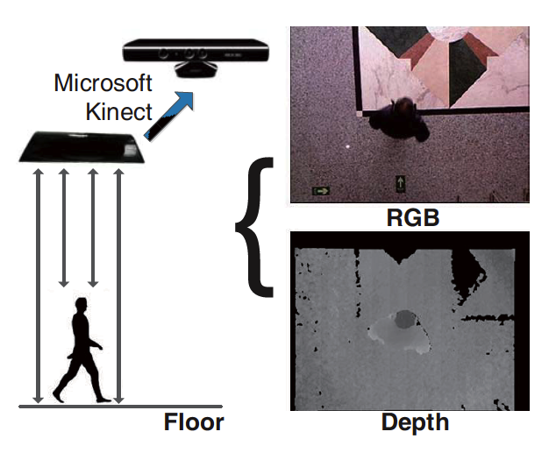
Versuchsaufbau
Kinect wird ca. 3 m über dem Boden montiert (aktuell 2.55 m)

Slide 4
Entwicklungsumgebung
Visual Studio 2010
C#
EmguCV: ist ein cross platform .NET wrapper für die OpenCV Libary
Microsoft Kinect SDK

Slide 5
Vorgehensweise
Tiefendaten in einem bestimmten Bereich (derzeit: 800 mm – 1400 mm, individuell einstellbar)
Background Subtraction: Differenzbild + Morphological Opening
Water Filling Algorithm
Blob Detection
Tracking

Slide 6
Water Filling Algorithm
Kopf ist näher zur Kamera als andere Teile des Körpers ➔ finde lokale Minimumsregionen
Water Filling Process: Simulieren des Regens ➔ Wasser bewegt sich aufgrund der Schwerkraft in Richtung Mulden bis die potentielle Energie nicht weiter reduziert werden kann

Slide 7
Water Filling Algorithm (2)
Wenn der Regentropfen auftrifft, wird sein Landing Spot mit seiner Nachbarschaft verglichen und die abnehmende Richtung gefunden bis keine Abnahme mehr möglich ist ➔Anzahl an Wassertropfen am „Balance Spot“ nimmt zu

Slide 8
Water Filling Algorithm (3)
Tiefenbild als Funktion
Tiefeninformation pro Pixel
Um Personen im Bild zu finden, müssen die lokalen Minima der Funktion gefunden werden
Suchen einer Messfunktion für

Slide 9
Anforderungen an die Messfunktion
Robustheit: Die Messfunktion soll das Rauschen der Tiefendaten beseitigen
Locality: Es können viele Personen in der Szene sein mit verschiedenen Körperhöhen
Scale-Invariance: Die Personenköpfe können verschiedene Scales haben

Slide 10
Water Filling Algorithm (4)
Water Filling Algorithm findet die Messfunktion
Die Form der Funktion kann angesehen werden als eine Landschaft mit Hügel und Mulden
Der Regentropfen, der auf dem Hügel landet, wird aufgrund der Schwerkraft direkt zu der benachbarten Mulde fließen

Slide 11
Water Filling Algorithm (5)
Die Mulden füllen sich langsam mit vielen Regentropfen
reflektiert die Quantität eines Regentropfens an der Stelle
Nachdem der Regen aufhört, können die Regionen mit viel Regentropfen als Mulden klassifiziert werden

Slide 12
Annahmen
Jeder Regentropfen hat die selbe Quantität und die Landschaft ist diskret
Die Regentropfen treffen hintereinander auf die Landschaft ➔ keine Interaktion zwischen Regentropfen

Slide 13
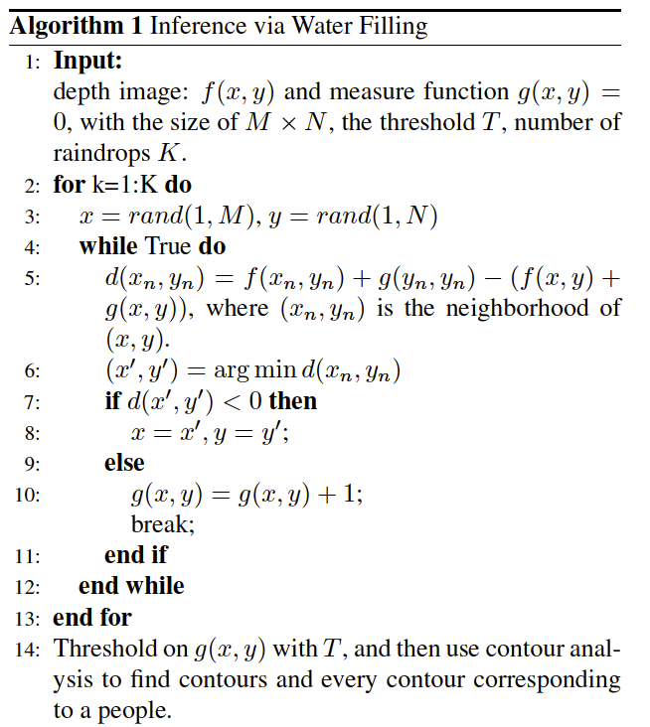

Slide 14
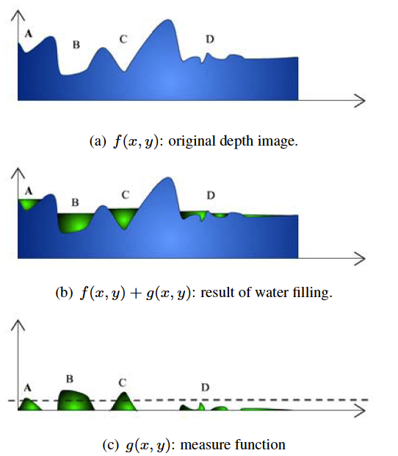

Slide 15
Fast Water Filling
Regentropfen von benachbarten Spots fließen üblicherweise in die gleichen lokalen Minimumregionen
Der Regentropfen trägt R Einheiten Wasser anstatt einer
Weniger Regentropfen: K‘ = K / R
In der inneren Schleife, findet der Algorithmus Regionen die niedriger sind als seine Region mit einem Durchschnitt , und füllt dann diese Regionen mit Wasser

Slide 16
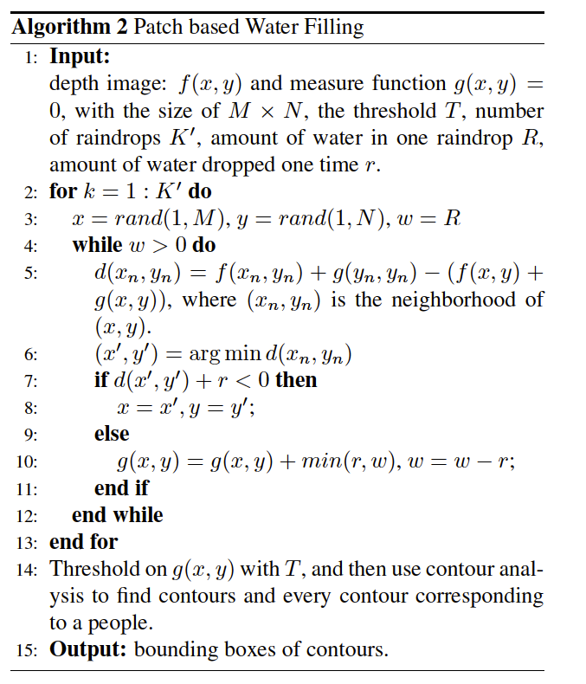

Slide 17
Weitere Schritte:
Thresholden der Measurementfunction
Konturanalyse ➔ Finden der Blobs
Tracking mit Hilfe der Euklidischen Distanz
Zeichnen der Bewegungslinien + Zählung

Slide 18
Ergebnisse
Auflösung: 320 x 240
Jedes 4. Bild wird berechnet bei einer Framerate von 30 Fps
Je höher die Kinect hängt, desto mehr Bilder können berechnet werden

Slide 19
Probleme
Schatten im Tiefenbild waren ein Problem ➔ mussten entfernt werden (rechenintensiv)
Kamera sollte höher hängen um eine bessere Performance zu erreichen

